Slide 1


ỦY BAN NHÂN DÂN QUẬN LONG BIÊN
TRƯỜNG TIỂU HỌC ĐÔ THỊ VIỆT HƯNG
BÀI GIẢNG ĐIỆN TỬ
KHỐI 3
MÔN: TIẾNG VIỆT

Slide 2






KHỞI ĐỘNG

Slide 3



Viết về cảnh đẹp non sông
Viết đoạn văn nêu những điều em quan sát được trong bức ảnh giới thiệu một cảnh đẹp ở nước ta.
– Bức ảnh đó giới thiệu cảnh đẹp nào, ở đâu?
– Em thấy những gì trong bức ảnh đó?
– Cảnh đẹp đó có gì làm em yêu thích?
单击此处编辑母版副标题样式

Slide 4
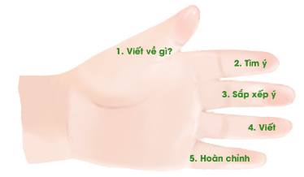

Viết về cảnh đẹp non sông
单击此处编辑母版标题样式
Quan sát “sơ đồ bàn tay” nhắc lại quy trình 5 bước.
单击此处编辑母版副标题样式
+ Xác định nội dung viết về vấn đề gì?
+ Tìm ý
+ Sắp xếp ý
+ Viết
+ Hoàn chỉnh bài viết

Slide 5




TRÌNH BÀY ĐOẠN VĂN VÀO VỞ BÀI TẬP TIẾNG VIỆT

Slide 6



单击此处编辑母版标题样式
Trình bày trước lớp
单击此处编辑母版副标题样式

Slide 7
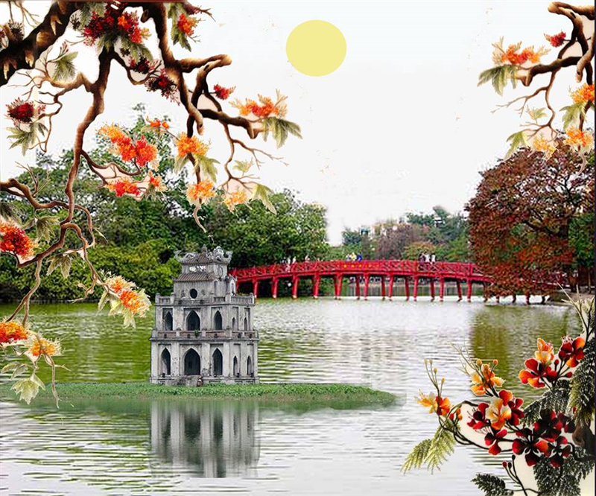
MẪU 1
Em có một bức tranh về phong cảnh Hồ Gươm giữa lòng Hà Nội. Ở góc phải, phía dưới của tranh là đền Ngọc Sơn với những nhịp cầu Thê Húc cong cong sơn màu đỏ rực, nổi bật. Đền có những đường mái uốn cong ẩn dưới bóng cây đa cổ thụ sum xuê. Nổi bật giữa bức tranh là hình ảnh Tháp Rùa cổ kính như hòn đảo nhỏ nổi giữa làn nước mênh mông màu ngọc bích. Quanh hồ, hàng cây xanh rợp bóng mát cùng hoa phượng đỏ và bằng lăng tím đua nhau khoe sắc. Em mong ước sẽ có dịp đến Hà Nội, được dạo chơi ven hồ và thưởng thức cảnh đẹp của thủ đô thân yêu.

Slide 8

MẪU 2
Đó là bức ảnh chụp phong cảnh Vịnh Hạ Long - một thắng cảnh thiên nhiên nổi tiếng của Việt Nam, một kì quan của thế giới. Bao trùm lên toàn cảnh là những hòn núi đá to, nhỏ khác nhau mọc lên giữa biển nước xanh mênh mông với những hình thù kì lạ. Hòn cao nhất giống như một chú gà trống đang ngẩng cao đầu để gáy, gọi là “hòn Trống”. Xung quanh là biển nước trong xanh mênh mông cùng tàu thuyền qua lại tấp nập. Phong cảnh vịnh Hạ Long quả thật rất đẹp và hấp dẫn, xứng đáng là một viên ngọc xanh lung linh, huyền diệu của thế giới.

Slide 9


Trao đổi bài viết.
Bài viết có nhiều câu văn hay
(dùng từ hay)
Bài viết đã đúng
yêu cầu(đủ 6-8 câu)
Bài viết có sáng tạo
(thêm ý mới)

Slide 10
单击此处编辑母版标题样式
Nhận xét, tuyên dương bạn có bài viết hay.
单击此处编辑母版副标题样式

Slide 11


CHÀO TẠM BIỆT VÀ HẸN GẶP LẠI!

